Slide 1
Línea VI. Crecimiento y desarrollo
Resultado | Actividades | Impacto
Habilitar y equipar 2da. Etapa del Edificio 4 y áreas de nueva creación | Compra de mobiliario y equipo para las diferentes áreas de UAP y CM: | Beneficio comunidad UAP

Slide 2
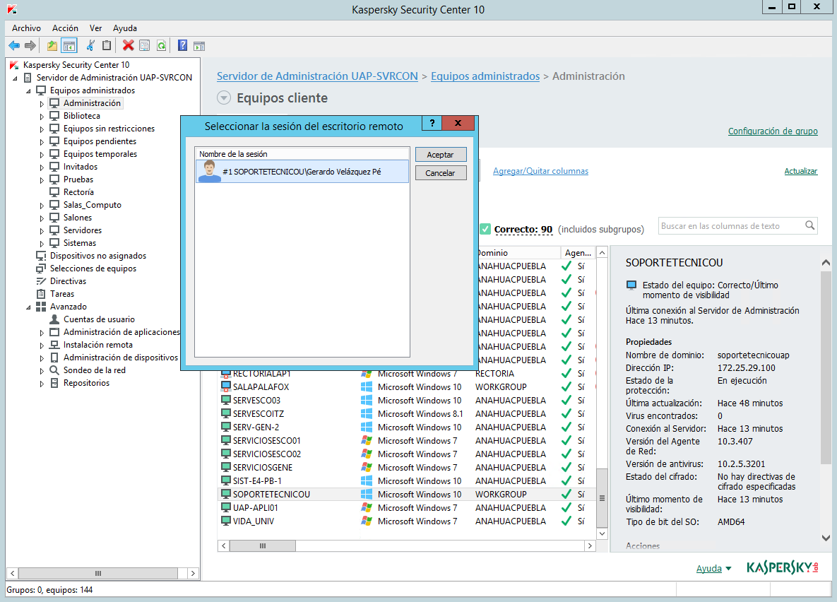
Línea VI. Crecimiento y Desarrollo
Resultado | Actividades | Impacto
Plan de crecimiento en E4 | Entrega de servicios TI Certificación de fabricantes Sistema de gestión de escritorios remotos | 100% entregado E4 etapas 2017
Backup & Recovery
Nuevos Servicios
Infraestructura
Administrativos
Accesos Remotos
Servicios en nube
Infraestructura Azure
Seguridad VPN
Servidores
Aplicaciones
CCTV – Académico
SITI [SG, CM, DIS]

Slide 3
